Slide 1



Інтерактивний веб-додаток для навчання англійської мови із чат-ботом на базі AI
Виконала: ст. гр. ПЗПІ-22-9 Сердюк В. С.
Керівник: ст.викл. Зибіна К. В.
15 червня 2025

Slide 2
Мета роботи
Розробити інтерактивний веб-застосунок для вивчення англійської мови, який дозволяє користувачам проходити міні-тести, зберігати слова до словника, редагувати профіль та взаємодіяти з чат-ботом.
Актуальність роботи:
Онлайн-вивчення іноземних мов набуває все більшої популярності завдяки зручності та доступності;
Система може бути корисною як для самостійного вивчення, так і для освітніх платформ.
2

Slide 3


Аналіз існуючих рішень
Переваги:
Структуровані уроки за рівнями;
Короткі відео для розвитку слухання;
Детальні пояснення граматики після завдань;
Можливість перегляду вивченого матеріалу;
Різноманітні тематичні навчальні курси.
Недоліки:
Обмежений доступ до курсів середнього та просунутого рівня без платної підписки.
Переваги:
Запам’ятовування слів через інтерактивні картки;
Широкий вибір курсів на різні теми та рівні;
Відео з носіями мови.
Недоліки:
Відсутність детальних правил граматики.
3

Slide 4
Постановка задачі та опис системи
Розробити інтерактивний веб-застосунок для вивчення англійської мови з реалізацією таких функцій: головна сторінка з описом, сторінка профілю користувача, словник для вивчення лексики, проходження міні-тестів, а також можливість реєстрації та входу до системи.
Очікувані результати:
Інтуїтивно зрозумілий інтерфейс для реєстрації, авторизації та редагування профілю;
Можливість проходження міні-тестів з обмеженням у часі та кількості запитань;
Словник для додавання, збереження та повторення нових слів;
Надійна система захисту персональних даних та безпечна обробка паролів за допомогою хешування.
4

Slide 5
Вибір технологій розробки
Фронтенд:
Бекенд:
База даних:
5

Slide 6
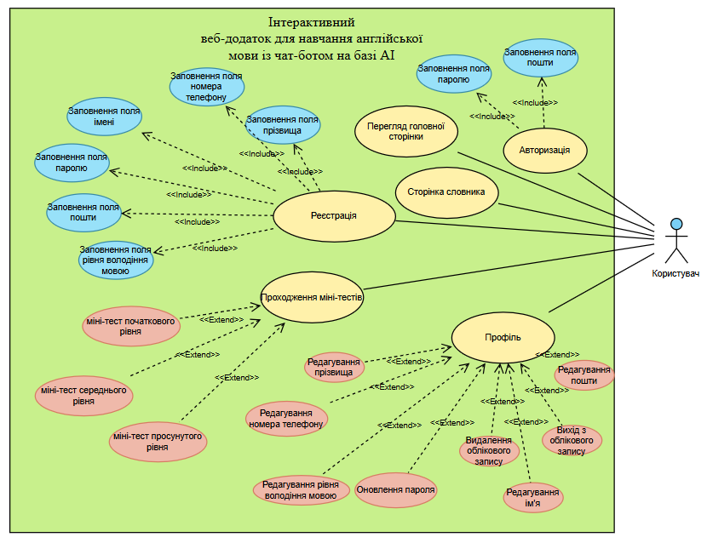
Архітектура створенного програмного забезпечення
Користувач має можливість зареєструватися, увійти до системи, переглядати та редагувати свій профіль, оновити пароль, видалити обліковий запис, а також взаємодіяти зі сторінкою словника та проходити міні-тести.
6

Slide 7
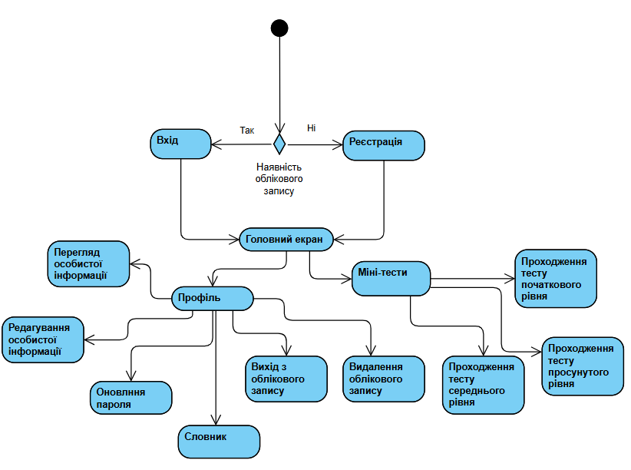
Архітектура створенного програмного забезпечення (продовження)
Діаграма діяльності ілюструє послідовність дій користувача в застосунку
7

Slide 8
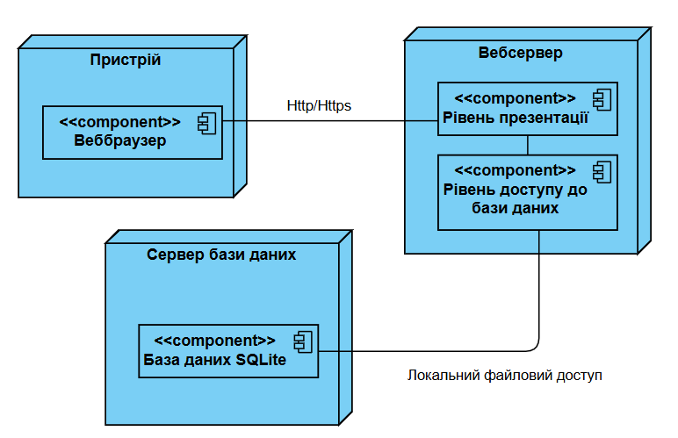
Дизайн системи
Користувач взаємодіє із застосунком через веб-браузер, який передає запити до веб-сервера за допомогою протоколу HTTP.
У межах веб-сервера визначено два основні компоненти: рівень презентації, який відповідає за відображення інтерфейсу користувача, та рівень доступу до бази даних, який обробляє запити, пов’язані з роботою з даними. Цей рівень взаємодіє з сервером бази даних, де за допомогою локального файлового доступу працює база даних SQLite.
8

Slide 9
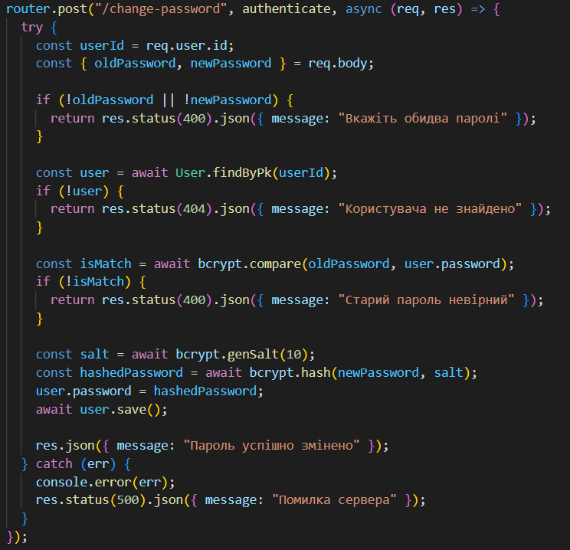
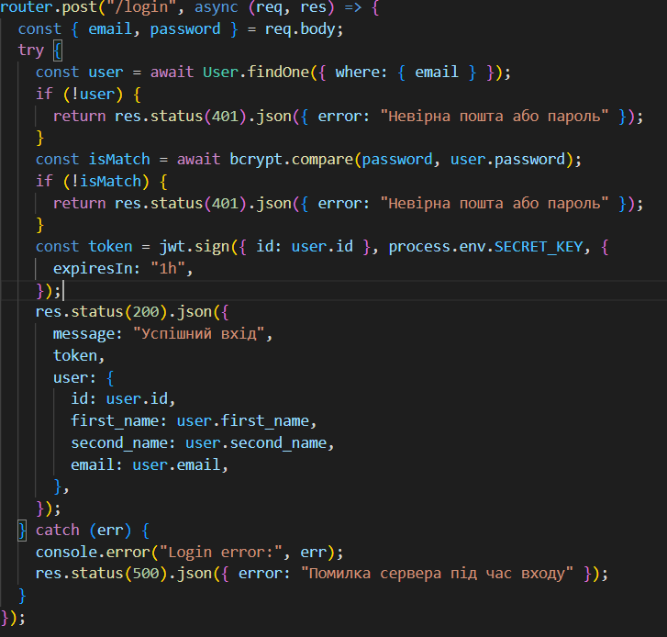
Приклад реалізації
Під час зміни пароля система перевіряє старий пароль, хешує новий за допомогою bcrypt і зберігає оновлений пароль у базі даних.
При авторизації система перевіряє, чи існує email у базі даних, порівнює хешований пароль за допомогою bcrypt і, у разі успішної перевірки, генерує токен авторизації, який дозволяє користувачу працювати з системою без повторного входу.
9

Slide 10
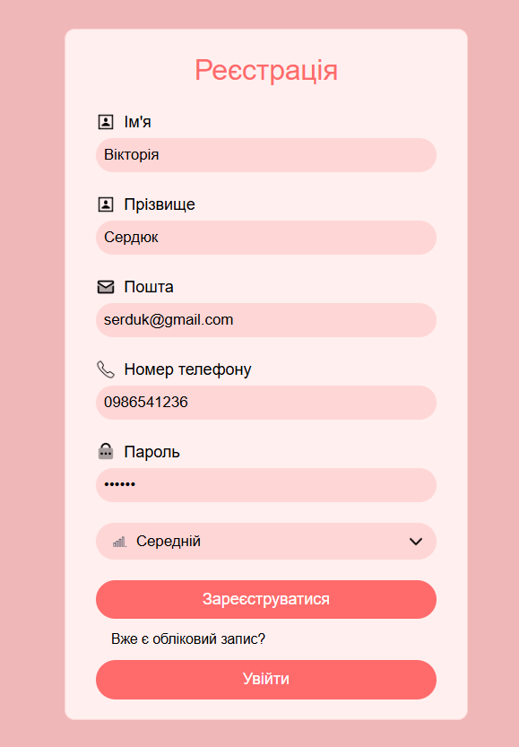
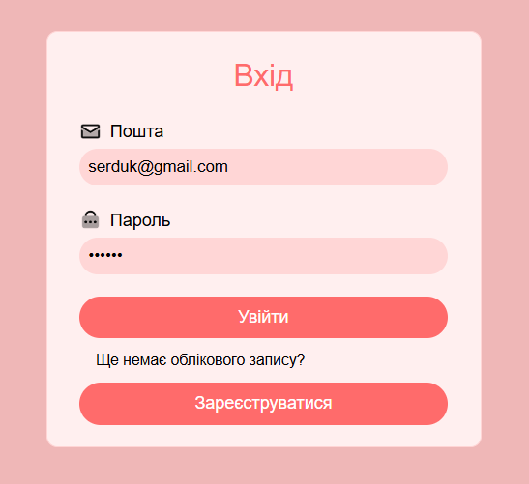
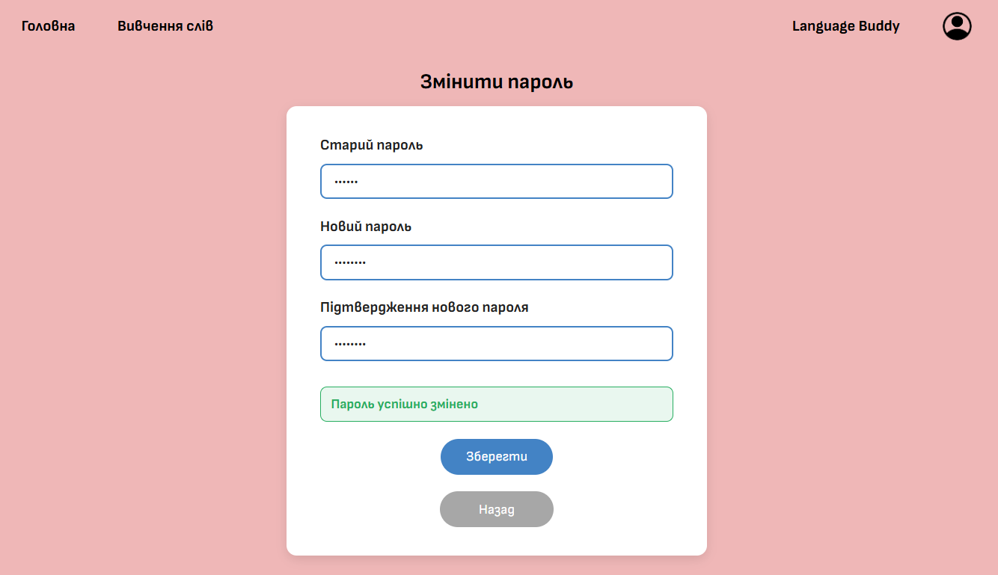
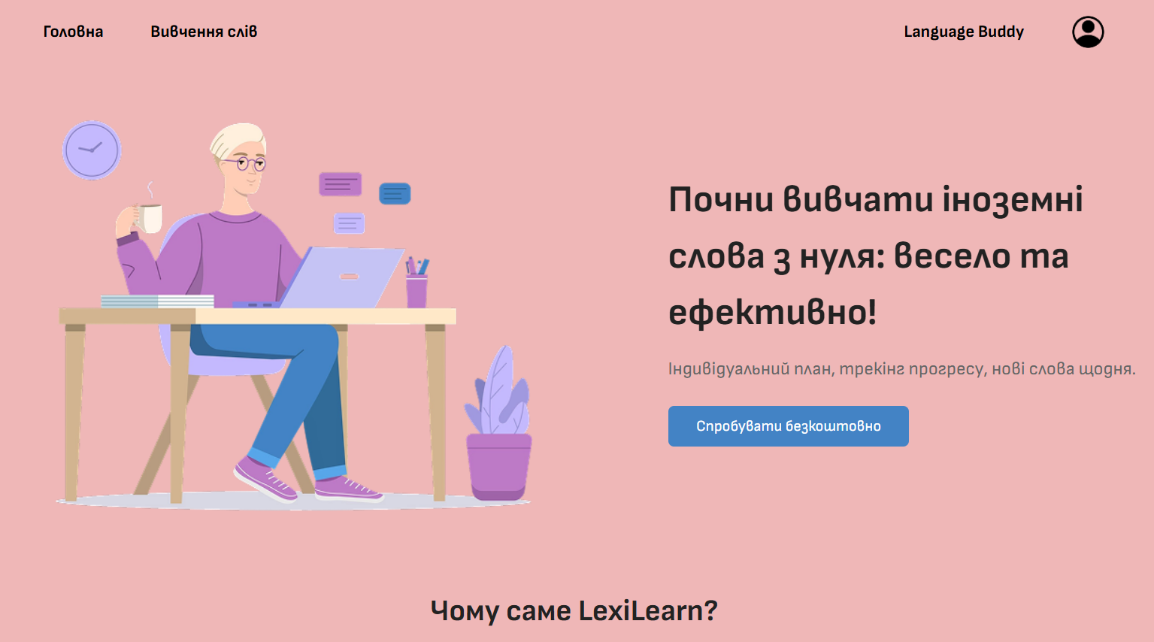
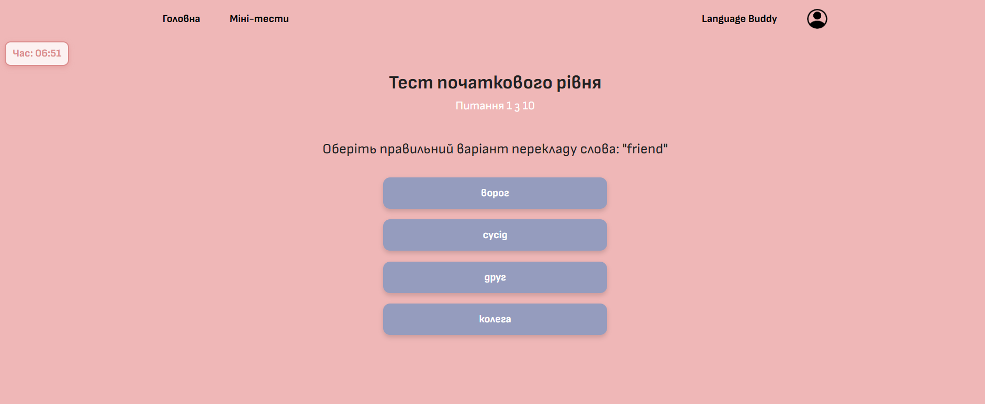
Інтерфейс користувача
10

Slide 11
Підсумки
Застосунок для навчання англійської мови успішно реалізований і забезпечує основні функції: реєстрацію, авторизацію, роботу з профілем, словником і міні-тестами. Система є зручною та безпечною і підходить як для самостійного навчання, так і для інтеграції в освітні платформи. У майбутньому планується розширення функціоналу за рахунок додавання адміністративної панелі та статистики прогресу користувачів
11

